Slide 1

Comunidade de Prática
Inteligência Artificial
Mário Corrêa – PhD
GENS

Slide 2
O que é ChatGPT

Slide 3
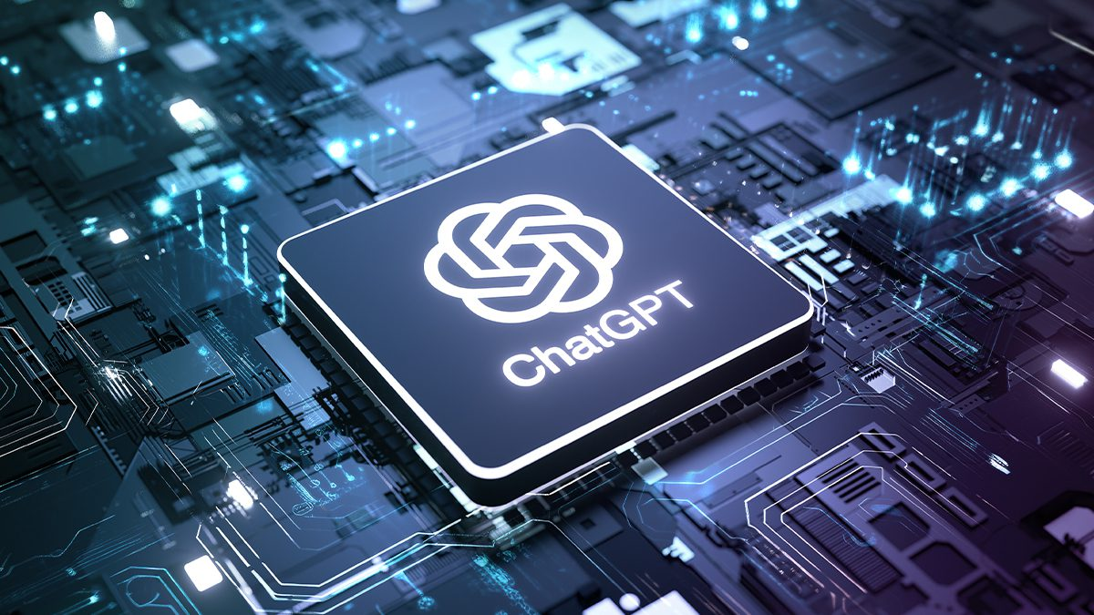
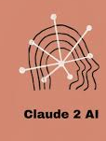
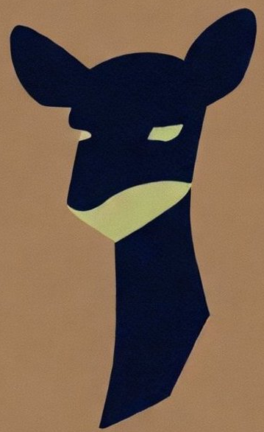


O ChatGPT é uma ferramenta de inteligência artificial criada no final de 2022 pela OpenAI
GPT: Generative Pre-Trained Transformer. Trata-se de uma LLM (Large Language Model)
Versão Gratuita: 3.5
Versão Atual: 4.0
1.7 Trilhões de Parâmetros
6 Meses Consecutivos de Treinamento
USD$ 63 Milhões em Energia Elétrica
Concorrentes:
BARD – Google
CLAUDE – ANTHROPIC
BING – Microsoft
VICUNA - LMSYS

Slide 4
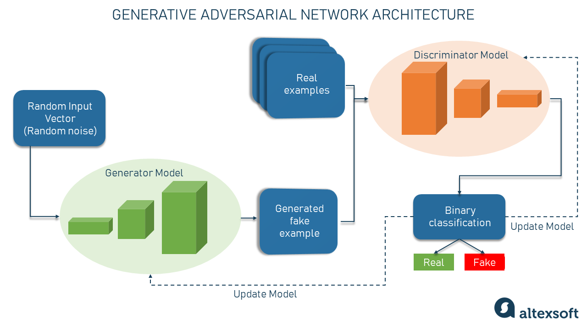

Slide 5
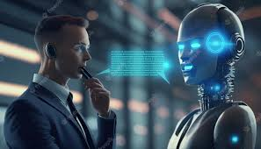
O ChatGPT opera por PROMPTS, que são como "sugestões" que são dadas o modelo para “entender” e responder a perguntas e conversas!
Tipos de PROMPTS mais usados:
Prompts positivos;
Prompts negativos
Prompt de comportamento
Prompt de criatividade
Prompt de tarefa
Prompt de história
Prompt de opinião
Prompt de comando
Prompt de escolha
Prompt de contexto
Caracterizando os Prompts:
Fornecer o máximo de contexto ao ChatGPT;
Atribuir um papel, uma identidade, uma profissão (Persona)
Definir seu público-alvo e canal de comunicação
Definir um formato de saída
Realizar solicitações encadeadas
Dê um exemplo da resposta desejada
Limite o tamanho das respostas

